Slide 1
In dit opfris-rekenboekje oefenen de leerlingen :
erbij en eraf sommen tot 100
Aanvullen tot (splitsingen)
Verhaaltjessommen
Waar of niet waar keersommen.
Onderaan staan de antwoorden klaar.

Slide 2

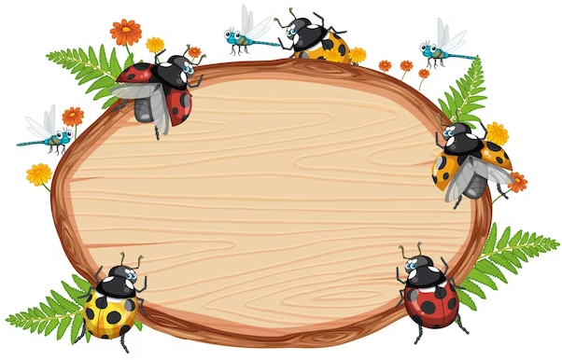

Dit rekenboekje
is van
……………

Slide 3

40 + 40
21 +…..
19 + 16
9 + ……
35 + 45
17 + ……
43 + 12
15 + …..
25 + 55
32 + …..
36 + 64
30 + …..
19 + 61
29 + …..
21 + 79
83 + …..
22 + 23
27 + …..
12 + 88
55 + …..

Slide 4
48 - 25
39 - …..
46 – 8
62 - …..
65 - 14
63 - …..
93 - 42
68 - …..
97 - 33
78 - …..
78 - 54
70 - …..
100 - 81
99 - …..
96 - 34
90 - …..
55 - 13
60 - …..
89 - 11
80 - …..

Slide 5
Waar of niet waar.
Kleur het juiste antwoord.
8 x 7 = 56
8 x 8 = 16
5 x 2 = 10
5 x 5 = 25
9 x 9 = 82
12 x 2 = 25
5 x 3 = 15
3 x 11 = 22
8 x 8 = 64
4 x 11 = 44
9 x 8 = 72
4 x 10 = 40
6 x 3 = 17
7 x 6 = 42

Slide 6
Aanvullen tot…
135
164
190
60
62
60
80
159
125
50
38
80
250
92
182
110
62
75
65
140
49
34
77
12

Slide 7
Los de som op
en noteer hoe je dit
hebt uitgerekend.
Kim gooit een speer 4 meter ver. Haar vader gooit de speer 4 keer zo ver. Hoeveel meter ver gooit haar vader?
…………………………………………………………………………………….
De bakker heeft 63 gebakjes die hij per 3 in een doosje doet.
Hoeveel doosjes heeft de bakker nodig?
……………………………………………………………………………………
Ruud rijdt 17 km in 1 uur op zijn fiets. Hoe ver is hij na 4 uur?
…………………………………………………………………………………..
Simon zijn bril kost 75 euro. Hoeveel briefjes van € 5 zijn dat?
………………………………………………………………………………….
Er zitten 9 koekjes in een rol. Hoeveel koekjes in 8 rollen?
…………………………………………………………………………………
Tessa heeft 64 knikker. Sem heeft er 25. Hoeveel knikkers heeft Sem er minder dan Tessa?
…………………………………………………………………………………
Drie verschillende boeken koopt Jens. Ze kosten 14 , 17 en 19 euro. Hoeveel moet hij betalen?
……………………………………………………………………………………..

Slide 8
ANTWOORDEN!

Slide 9
40 + 40
21 + 59
19 + 16
9 + 26
35 + 45
17 + 63
43 + 12
15 + 40
25 + 55
32 + 48
36 + 64
30 + 70
19 + 61
29 + 51
21 + 79
83 + 17
22 + 23
27 + 18
12 + 88
55 + 45

Slide 10
48 - 25
39 - 16
46 – 8
62 - 24
65 - 14
63 - 12
93 - 42
68 - 17
97 - 33
78 - 14
78 - 54
70 - 46
100 - 81
99 - 80
96 - 34
90 - 28
55 - 13
60 - 18
89 - 11
80 - 2

Slide 11
Waar of niet waar.
Kleur het juiste antwoord.
8 x 7 = 56
8 x 8 = 16
5 x 2 = 10
5 x 5 = 25
9 x 9 = 82
12 x 2 = 25
5 x 3 = 15
3 x 11 = 22
8 x 8 = 64
4 x 11 = 44
9 x 8 = 72
4 x 10 = 40
6 x 3 = 17
7 x 6 = 42

Slide 12
Aanvullen tot…
135
164
190
60
75
62
102
60
130
80
159
125
50
30
38
121
80
45
250
92
182
110
140
62
30
75
107
65
140
49
34
31
77
63
12
37

Slide 13
Antwoorden.
De weg er naartoe kan verschillend zijn….
Kim gooit een speer 4 meter ver. Haar vader gooit de speer 4 keer zo ver. Hoeveel meter ver gooit haar vader?
16 meter
De bakker heeft 63 gebakjes die hij per 3 in een doosje doet.
Hoeveel doosjes heeft de bakker nodig?
21 doosjes
Ruud rijdt 17 km in 1 uur op zijn fiets. Hoe ver is hij na 4 uur?
68 km
Simon zijn bril kost 75 euro. Hoeveel briefjes van € 5 zijn dat?
15 briefjes
Er zitten 9 koekjes in een rol. Hoeveel koekjes in 8 rollen?
72 koekjes
Tessa heeft 64 knikker. Sem heeft er 25. Hoeveel knikkers heeft Sem er minder dan Tessa?
39 knikkers
Drie verschillende boeken koopt Jens. Ze kosten 14 , 17 en 19 euro. Hoeveel moet hij betalen?
50 euro

